Slide 1
邻接链表&邻接矩阵

Slide 2
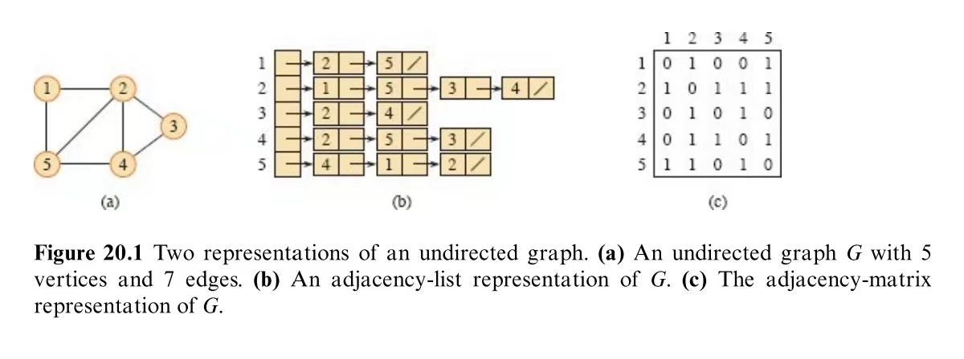

Slide 3
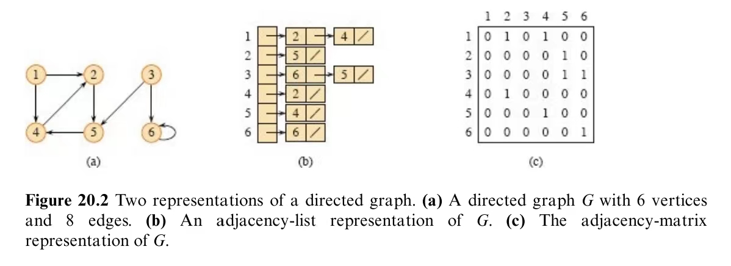

Slide 4
广度优先搜索

Slide 5
队列

Slide 6
8
6
9
队列
2
3
1
s
1
0
5
7
4

Slide 7
1
8
6
9
队列
2
3
s
1
5
7
4

Slide 8
1
8
6
9
队列
2
3
s
1
5
7
4

Slide 9
1
8
6
9
队列
2
3
2
3
4
s
1
1
1
1
5
7
4

Slide 10
1
2
8
6
9
队列
2
3
3
4
s
1
1
1
5
7
4

Slide 11
1
2
8
6
9
队列
2
3
3
4
5
6
s
1
1
1
2
2
5
7
4

Slide 12
1
2
3
8
6
9
队列
2
3
4
5
6
s
1
1
2
2
5
7
4

Slide 13
1
2
3
8
6
9
队列
2
3
4
5
6
7
s
1
1
2
2
2
5
7
4

Slide 14
1
2
3
4
8
6
9
队列
2
3
5
6
7
s
1
5
7
2
2
2
4

Slide 15
1
2
3
4
5
8
6
9
队列
2
3
6
7
s
1
2
2
5
7
4

Slide 16
1
2
3
4
5
6
8
6
9
队列
2
3
7
s
1
2
5
7
4

Slide 17
1
2
3
4
5
6
8
6
9
队列
2
3
7
8
9
s
1
2
3
3
5
7
4

Slide 18
1
2
3
4
5
6
7
8
6
9
队列
2
3
8
9
s
1
3
3
5
7
4

Slide 19
1
2
3
4
5
6
7
8
8
6
9
队列
2
3
9
s
1
5
7
4

Slide 20
1
2
3
4
5
6
7
8
9
8
6
9
队列
2
3
s
1
5
7
∅
4

Slide 21
深度优先搜索

Slide 23
2
1
1/
5
1
3
4
6

Slide 24
2
2
1
1/
2/
5
1
4
3
6

Slide 25
2
5
3
2
1
1/
2/
1
3/
4
3
6

Slide 26
2
5
4
3
2
1
1/
2/
1
4/
3/
4
3
6

Slide 27
2
5
4
3
2
1
1/
2/
1
B
4/
3/
4
3
6

Slide 28
2
5
3
2
1
1/
2/
1
B
4/5
3/
4
3
6

Slide 29
2
5
2
1
1/
2/
1
B
4/5
3/6
4
6
3

Slide 30
1
2
5
1/
2/7
1
B
4/5
3/6
4
6
3

Slide 31
2
5
1
1/
2/7
1
F
B
4/5
3/6
4
3
6

Slide 32
2
5
1/8
2/7
1
F
B
4/5
3/6
4
3
6

Slide 33
2
5
第二个源节点
1/8
2/7
9/
5
1
F
B
4/5
3/6
4
3
6

Slide 34
2
5
5
1/8
2/7
9/
1
C
F
B
4/5
3/6
4
3
6

Slide 35
6
5
2
5
1/8
2/7
9/
1
C
F
B
4/5
3/6
10/
4
3
6

Slide 36
5
6
5
2
1/8
2/7
9/
1
C
F
B
4/5
3/6
10/
B
4
3
6

Slide 37
5
2
5
1/8
2/7
9/
1
F
C
B
4/5
3/6
10/11
B
4
3
6

Slide 38
2
5
1/8
2/7
9/12
1
F
C
B
4/5
3/6
10/11
B
4
3
6

